Slide 1
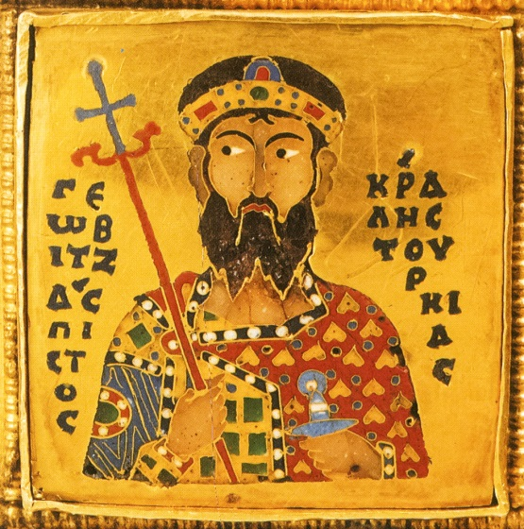
Váci SZC I. Géza Király Közgazdasági Szakközépiskolája
Érettségi vizsga 2016

Slide 2
Érettségi vizsgabizottságok
12. A vizsgabizottsága-jegyző: Szalay Ilona
12. B vizsgabizottsága-jegyző: Zekéné K. Erzsébet
13. C vizsgabizottsága-jegyző:Vári Tercia
12. E vizsgabizottsága -jegyző: Vári Tercia

Slide 3

Írásbeli vizsgák
A középszintű írásbeli vizsgák itt az iskolában lesznek, külön vizsgabehívó nem készül rá, a terembeosztást a titkárság melletti faliújságon tesszük közre.
Az emelt szintű írásbeli vizsgára mindenki személyesen kapott vizsgabehívót, amit meg kell őrizni, és a behívón szereplő helyszínre a vizsga napján vinni kell.

Slide 4

Vizsgaidőpontok
Magyar nyelv és irodalom: 2016. május 2., hétfő 8:00
Matematika: 2016. május 3., kedd 8:00
Történelem: 2016. május 4.,szerda 8:00
Angol nyelv: 2016. május 5.,csütörtök 8:00
Német nyelv: 2016. május 6., péntek 8:00
A további időpontok az iskola honlapján, vagy a www.oktatas.huhonlapon megtalálhatók!

Slide 5

Megjelenés
A diákok a vizsga napján, a
Vizsga kezdési időpontja előtt
Legalább 30 perccel, ünnepi
öltözékben jelenjenek meg a
kiírt vizsgateremben.
Az érettségi vizsgáról elkésni
nem lehet! Aki felróható okból késik a vizsgáról, akkor az adott tárgyból egy másik vizsgaidőszakban csak javítóvizsgát tehet! A tömegközlekedési eszközök késése nem elfogadható igazolás a késésről!

Slide 6
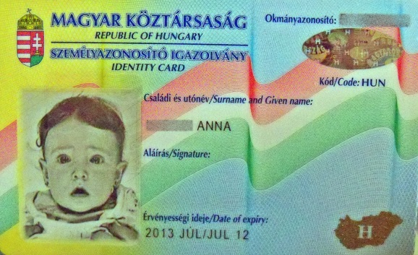

Mit kell hozni az írásbeli vizsgára?
Személyi igazolvány
Emelt szintű vizsga esetén a vizsgabehívó
A dokumentum(ok )hiánya esetén az érettségi vizsga nem kezdhető el!

Slide 7
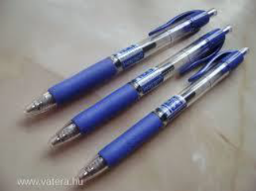
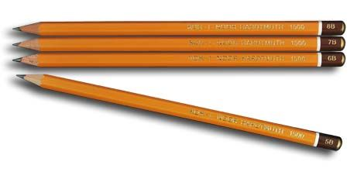
Mit kell hozni az írásbeli vizsgára? Mit használhatok a vizsga ideje alatt?
A rajzokat ceruzával, egyébként minden írásbeli munkát tintával (kék vagy fekete) kell elkészíteni.
Legyen nálad enni és innivaló!
Fontos! Neked kell gondoskodni az adott vizsgatárgy vizsgaleírásában szereplő használható segédeszközökről:

Slide 8
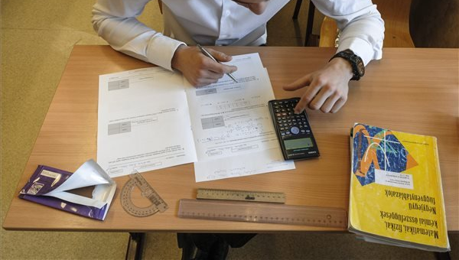


Használható segédeszközök:
Magyar nyelv és irodalom: nem használható segédeszköz!
Matematika: zsebszámológép (nem programozható, ill, szöveges dokumentum tárolására nem alkalmas), körző, vonalzó, négyjegyű függvénytáblázat ( a diák által nem tartalmazhat bejegyzést)
Történelem: Középiskolai történelmi atlasz
Idegen nyelv: nyomtatott szótár
A további tantárgyak esetében használható segédeszközökről az iskola honlapján és a szaktanárodnál tájékozódhatsz!

Slide 9
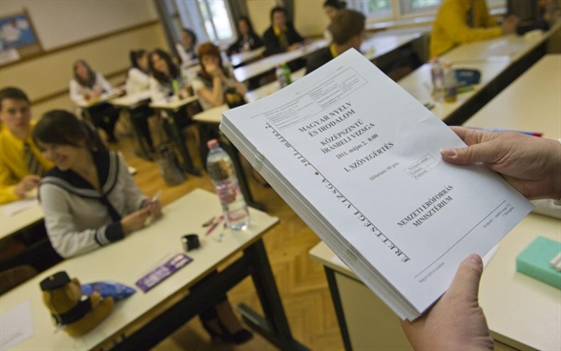
Az írásbeli vizsga menete
A vizsga megkezdésekor
  Személyazonosság ellenőrzése
  A mobil telefonok kikapcsolása és elhelyezése egy külön asztalon
  Tájékoztató a megtekintés időpontjáról és a jogorvoslati lehetőségekről (ezt aláírással igazolni kell)
  A borítékok címezése: tantárgy, a vizsga szintje, dátum, név, osztály felírása a kiosztott A/4-es borítékra felül, középre.

Slide 10
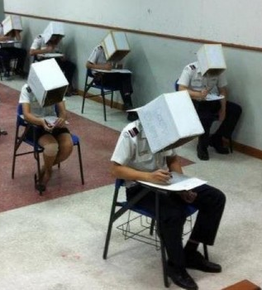
A vizsga alatt…
Csak a kiadott feladatlapokon, illetve az iskola pecsétjével ellátott piszkozati lapokon lehet dolgozni
  Piszkozati lap: amin számolsz, írsz, csak segítségnek használod a feladat megoldásához- ezt a vizsga végén át kell húznod!
  Tisztázati lap: Ide írod az értékelésre szánt választ, mert a feladatlapon már nincs hely, elrontottad a választ, és ott nem tudod javítani. Ezt a lapot a vizsga végén nem szabad áthúzni!
A terem elhagyása:
  A terem indokolt esetben elhagyható, ilyenkor a dolgozatot a tanuló átadja a felügyelő tanárnak, majd visszaérkezésekor visszakapja.
Szabálytalanság:
Ha a felügyelő tanár szabálytalanságot észlel, (beszélgetsz, puskázol, meg nem engedett eszközt használsz) akkor az észrevételeit ráírja dolgozatodra, visszaadja, és a vizsgát folytathatod. A vizsga után erről jegyzőkönyv készül

Slide 11
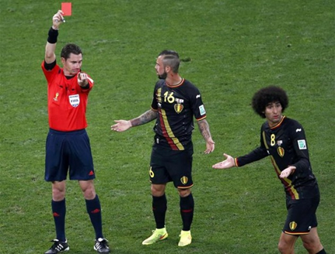
Szabálytalanság következményei:
A vizsga befejezését követően a szabálytalanságról jegyzőkönyv készül, melyet neked is alá kell írnod. A külön véleményedet a jegyzőkönyvre rávezetheted. A szabálytalanság elbírálására a vizsgabizottság jogosult, amely az előzetes értekezleten az érintetteket is meghallgathatja.
A vizsgabizottság a cselekmény súlyosságának mérlegelésével a következő döntéseket hozhatja:
  A vizsgakérdésre adott megoldást részben vagy egészben érvénytelennek nyilvánítja, és az érvénytelen rész figyelmen kívül hagyásával értékeli a vizsgán nyújtott teljesítményt.
  Az adott vizsgatárgyból a vizsgázót javítóvizsgára utasítja.
  A vizsgázót valamennyi vizsgatárgyból javítóvizsgára utasítja.

Slide 12

Az írásbeli vizsga befejeztével…
Ha megoldásra fordítható idő letelt, a felügyelő tanár felkér, hogy az üresen hagyott részeket (ahova választ kellett volna írni) húzd át, ellenőrizd, hogy a nevedet felírtad-e minden oldalra, majd a feladatlapot be kell tenni a borítékba, de nem szabad leragasztani!
Visszaülsz a helyedre és csendben várakozol, amíg a felügyelőtanár szólít, és együtt ellenőrzitek a feladatlapok szabályszerű kitöltési módját és lezárjátok a borítékot. Akkor hagyhatod el a termet, ha a felügyelő tanár engedélyt adott rá.

Slide 13

A dolgozatok megtekintése, jogorvoslat
ITT AZ ISKOLÁBAN, A KIJAVÍTOTT DOLGOZATOK MEGTEKINTHETŐK 8-16 ÓRA KÖZÖTT
az emelt szintű dolgozatok 2016. május 31-én, kedden
a középszintű dolgozatok 2016. június 1-én, szerdán
A dolgozatokról másolat készíthető(pénzért fénymásolat kérhető.)
A vizsgázók a szaktanár értékelésére a megtekintést követő munkanapon 16 óráig megtehetik észrevételeiket, amelyet írásban kötelesek benyújtani az iskola igazgatójának (formanyomtatványon).

Slide 14
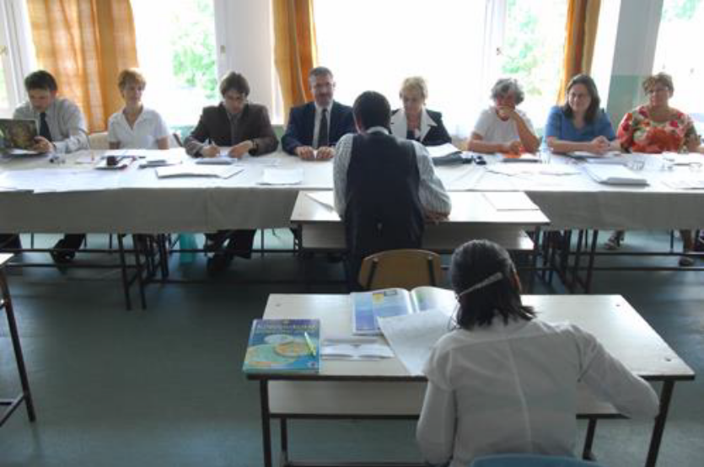
A szóbeli érettségi vizsga
Emelt szintű vizsgák: 2016. június 2-9. (az Kormányhivatal által kiküldött vizsgabehívó alapján)
Középszintű vizsgák: 2016. június 13-24.

Slide 15
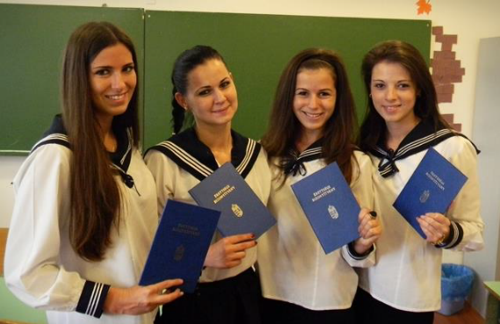
Megjelenés
A szóbeli vizsga megnyitóján minden vizsgázó jelenjen meg ünnepi öltözékben, a feleletek végleges sorrendje itt kerül ismertetésre.
A felkészülési idő minimum 30 perc, a felelet időtartama tantárgyanként legfeljebb 15 perc lehet. Csak a teremben lévő segédeszközök használhatók a vizsgához.
A diákok az érettségi záró értekezletről és a bizonyítványosztás időpontjáról a nyitóértekezleten kapnak tájékoztatást.

Slide 16
A szóbeli vizsgabizottságok
12. A vizsgabizottsága: 2016. június 15-18.
12. B vizsgabizottsága: 2016. június16-18.
13. C vizsgabizottsága: 2016. június 20-23.
12. E vizsgabizottsága: 2016. június 23-24.
A szóbeli vizsgák első napján reggel 8 órakor a tájékoztató értekezleten a megjelenés minden vizsgázó számára kötelező!

